Slide 1
PHÒNG GIÁO DỤC VÀ ĐÀO TẠO QUẬN LONG BIÊN
TRƯỜNG MẦM NON HOA MỘC LAN
HOẠT ĐỘNG KHÁM PHÁ
Bàn tay
Lứa tuổi: Nhà trẻ 24-36 tháng

Slide 2
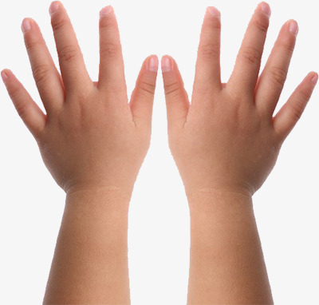

Slide 4
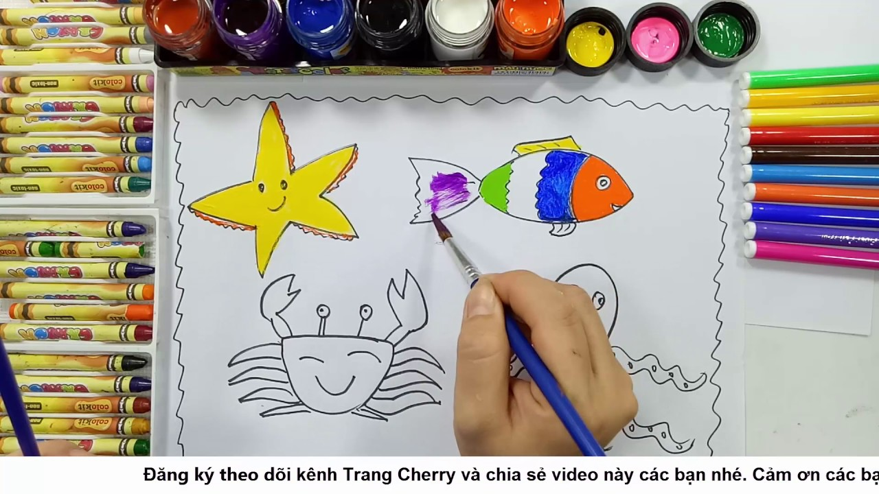

Slide 5
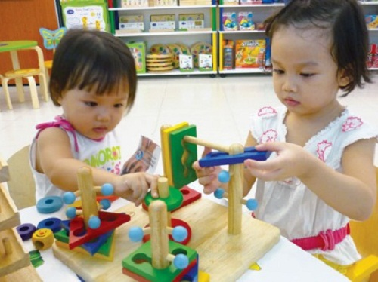

Slide 6
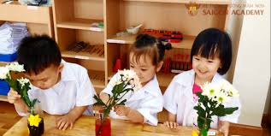

Slide 7
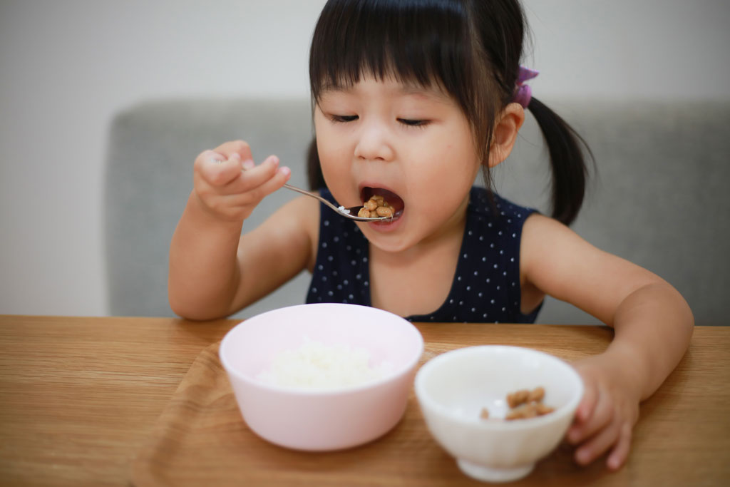

Slide 8
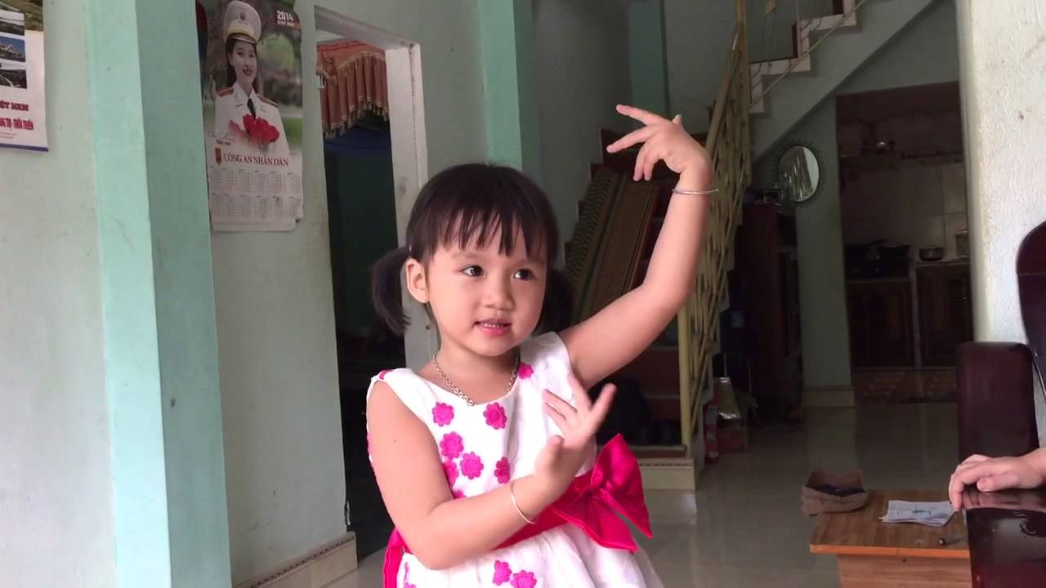

Slide 10
bé khéo tay

